Slide 1


Kuis Interaktif
Instalasi Panel Fiber Optik Actassi 19-HD
20 Pertanyaan Pilihan Ganda | Tingkat Menengah - Sulit

Slide 2


Kuis - Pertanyaan 1
Berapakah torsi maksimum yang disarankan saat mengencangkan sekrup untuk memasang panel pada rak (mounting)?
Jawaban: A
A.1 N.m
Pada tahap mounting (halaman 15), panduan secara spesifik mengindikasikan bahwa sekrup penyangga luar harus dikencangkan dengan torsi maksimal 1 N.m.
B.0.5 N.m
C.3.5 N.m
D.6.0 N.m

Slide 3
Kuis - Pertanyaan 2
Berdasarkan standar ANSI/TIA-598C & IEC 60304 yang tertera pada panduan, urutan warna untuk core ke-12 adalah...
A.Merah Muda (Rose)
Jawaban: B
Berdasarkan bagan standar warna di halaman 7 dan 11, nomor 12 berpasangan dengan warna Aqua (biru muda).
B.Tosca/Biru Muda (Aqua)
C.Ungu (Violet)
D.Hitam (Black)

Slide 4
Kuis - Pertanyaan 3
Alat pengupas kabel (Dual-Hole Tool Fiber Stripper) yang direkomendasikan secara spesifik ditujukan untuk ukuran fiber...
Jawaban: C
A.7 mm dan 12 mm
Pada daftar perlengkapan, tertulis dengan jelas bahwa alat Dual-Hole Tool Fiber Stripper diperuntukkan bagi serat optik murni berukuran 900 µm dan 250 µm.
B.50 mm ± 5 mm
C.900 µm dan 250 µm
D.1200 µm dan 500 µm

Slide 5
Kuis - Pertanyaan 4
Berapa torsi maksimum yang diizinkan saat memasang dan mengencangkan kunci pas pada 'cable gland' untuk kabel masuk?
Jawaban: C
A.0.5 N.m
Pada ilustrasi pemasangan kabel masuk, terdapat petunjuk penggunaan kunci pas dengan batas ketat 3.5 N.m Max untuk cable gland.
B.1.0 N.m
C.3.5 N.m
D.6.0 N.m

Slide 6
Kuis - Pertanyaan 5
Apa instruksi spesifik yang diberikan untuk menangani serat pelindung (Kevlar) saat memasang cable gland?
Jawaban: B
A.Potong Kevlar hingga sejajar selubung
Instruksi tertulis di halaman 4 eksplisit menyatakan: "To fold back the Kevlar, slide the cable gland onto the cable" agar menahan benang dengan erat.
B.Geser cable gland ke atas kabel
C.Rekatkan Kevlar menggunakan tape
D.Ikat ujung Kevlar ke lubang ground

Slide 7
Kuis - Pertanyaan 6
Panduan pengguna nomor berapakah yang dirujuk sebagai referensi tambahan untuk perakitan panel VDIG050991 V2?
Jawaban: A
A.BBV12978-04
Pada halaman dua, terdapat catatan rujukan "Refer to user guide BBV12978-04" untuk mengarahkan panduan dasar struktur mekanik sasis.
B.NVE4202400-01
C.ACTMP1U
D.ACTFMSPTKIT

Slide 8
Kuis - Pertanyaan 7
Saat mempersiapkan kabel, berapakah rentang pengupasan selubung kabel luar yang disyaratkan agar pas untuk dikunci ke gland?
Jawaban: C
A.1200 mm
Pada halaman fiksasi kabel, ditunjukkan dengan jelas rentang panjang kupasan 50 mm ± 5 mm agar kelenjar gland menjepit batas kupasan secara tepat.
B.Ø 7 mm / 12 mm
C.50 mm ± 5 mm
D.250 µm

Slide 9
Kuis - Pertanyaan 8
Siapakah pihak yang secara tegas berwenang untuk melakukan instalasi peralatan ini menurut peringatan bahaya (DANGER)?
Jawaban: C
A.Semua staf operasional
Peringatan "HAZARD SERIOUS INJURY" menetapkan peralatan hanya boleh diinstal dan dirawat oleh personel elektrik dengan keahlian khusus.
B.Teknisi jaringan pemula
C.Personel kelistrikan berkualifikasi
D.Karyawan pemegang alat potong

Slide 10
Kuis - Pertanyaan 9
Berapakah nilai batas torsi yang diterapkan saat mengencangkan baut utama penyangga kaset splice tray?
Jawaban: A
A.0.5 N.m Max
Bagian "Fix splice tray" mengindikasikan bahwa sekrup dalam harus disetel dengan kekuatan tak lebih dari 0.5 N.m agar modul akrilik internal aman.
B.1.0 N.m Max
C.3.5 N.m Max
D.6.0 N.m Max

Slide 11
Kuis - Pertanyaan 10
Jenis-jenis konektor 'Pigtail' spesifik manakah yang digambarkan di halaman daftar opsional aksesori pedoman ini?
Jawaban: C
A.MPO dan E2000
Pada diagram aksesori, terdapat "SC Pigtail" yang lebih lebar dan "LC Pigtail" yang berlengan kait ganda sebagai konfigurasi standar panel ini.
B.ST dan FC
C.SC Pigtail dan LC Pigtail
D.SC dan ST

Slide 12
Kuis - Pertanyaan 11
Berdasarkan rujukan pewarnaan kabel dari ANSI/TIA-598C, warna apakah yang mempresentasikan serat inti posisi ke-4?
A.Hijau (Green)
Jawaban: D
Tabel warna pada panduan dengan teliti memosisikan Coklat (Brown) persis di bawah angka ukur ke-4.
B.Abu-abu (Slate)
C.Hitam (Black)
D.Coklat (Brown)

Slide 13
Kuis - Pertanyaan 12
Di antara peralatan esensial, tipe perkakas obeng apakah yang spesifik disebut di halaman alat kerja?
Jawaban: B
A.Hex (6mm)
Ilustrasi alat mekanik menyoroti gambar obeng palang dengan indikasi cetak presisi "Phillips (4.5mm)" untuk mengakomodasi sebagian besar baut panel.
B.Phillips (4.5mm)
C.Flathead (6mm)
D.Torx (4.5mm)

Slide 14
Kuis - Pertanyaan 13
Peringatan bahaya fatal apakah, yang direpresentasikan oleh ikon segitiga spesifik, ditempel di dinding muka depan panel?
Jawaban: B
A.Bahaya Listrik Tegangan Tinggi
Panel muka dirancang dengan stiker putih berisi peringatan "LASER RADIATION" karena perangkat ini mengelola fiber yang dialiri dioda mematikan Kelas 1M.
B.Radiasi Laser (Laser Radiation)
C.Bahaya Suhu Panas Ekstrem
D.Tangan Terjepit

Slide 15
Kuis - Pertanyaan 14
Pada penataan gulungan awal, berapakah panjang serat murni dari ujung selubung yang disisakan untuk dirawat di dalam bodi kotak?
Jawaban: C
A.500 mm
Halaman kelima menegaskan bahwa teknisi harus menyisakan setidaknya panjang fiber utuh sebesar 1200 mm agar lilitan aman diatur ke dalam kompartemen tray.
B.50 mm ± 5 mm
C.1200 mm
D.900 µm

Slide 16
Kuis - Pertanyaan 15
Sesuai petunjuk manual, diameter fisik selubung luar kabel masuk yang diizinkan untuk dikunci aman ke cable gland adalah...
Jawaban: D
A.Ø 50 mm
Anotasi pada bagian masuknya kabel terang-terangan memberikan panduan toleransi dimensi tebal keseluruhan kabel pelindung di batas rentang 7 mm sampai 12 mm.
B.Ø 4.5 mm / 6 mm
C.Ø 900 µm
D.Ø 7 mm / 12 mm

Slide 17
Kuis - Pertanyaan 16
Berdasarkan rincian komponen, kotak seri panel VDIG050991 V2 standarnya telah dikemas bersama dua buah pengunci gland ukuran...
Jawaban: B
A.PG16
Berdasarkan sketsa perakitan bawaan panel VDIG di halaman 2, jelas terlihat bundel ini menyertakan tipe kelenjar kabel bawaan bermodel "PG9".
B.PG9
C.PG21
D.PG7

Slide 18
Kuis - Pertanyaan 17
Tahapan tindakan apa yang diisyaratkan oleh label 'CLAC' pada instruksi pemotongan pigtail berlebih (Bagian C)?
Jawaban: D
A.Menutup tutup akrilik tray
Ilustrasi menggambarkan dorongan jajaran soket adapter (LC/SC) ke slot jendela muka sasis besi sampai mekanisme penguncinya menangkap tepian jendela sehingga terikat mapan (CLAC).
B.Memotong kabel pelindung
C.Mengunci mur penahan kabel
D.Mendorong modul adapter hingga klik

Slide 19
Kuis - Pertanyaan 18
Selain standar IEC 60304, regulasi pengkodean warna kabel internasional manakah yang disebut bersamaan dalam pedoman ini?
Jawaban: B
A.IEEE 802.3
Referensi visual kode warna dasar pada halaman penguraian kabel terang benderang menyatakan bahwa warnanya mengikuti kaidah kompilasi "ANSI/TIA-598C & IEC 60304".
B.ANSI/TIA-598C
C.ITU-T G.652
D.ISO/IEC 11801

Slide 20
Kuis - Pertanyaan 19
Mesin elektromekanik apakah yang difoto pada daftar perlengkapan untuk pelumeran dua serabut kabel (Splicing)?
Jawaban: C
A.Kevlar Scissors
Untuk menjamin peleburan serta transmisi tanpa cacat optik, langkah D menyoroti mesin pengelas canggih fusi berinstrumen visual layar (Fiber optic welding machine).
B.Cleaver tool
C.Fiber optic welding machine
D.Dual-Hole Tool Stripper

Slide 21
Kuis - Pertanyaan 20
Peringatan krusial keselamatan menguraikan konsekuensi pengabaian tata cara instalasi. Apa yang tertera di sana?
Jawaban: C
A.Garansi hangus
Penjelasan di panel keselamatan merangkum konsekuensi nyata: "Failure to follow these instructions will result serious injury" akibat operasi tidak sesuai standar.
B.Penurunan sinyal
C.Cedera Serius (Serious injury)
D.Percikan api

Slide 22
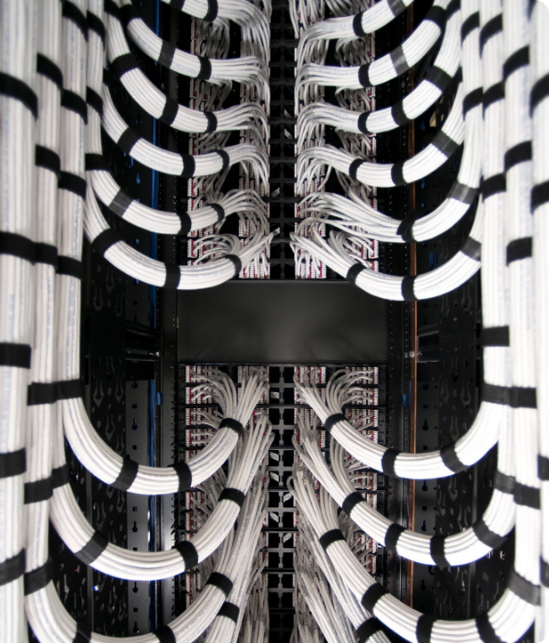
Kuis Selesai!
Terima kasih telah berpartisipasi dalam kuis interaktif mengenai Instalasi Panel Fiber Optik Actassi 19-HD.
Memahami detail teknis, standar keselamatan, dan regulasi warna sangat krusial untuk memastikan keandalan jaringan optik di lapangan.

